Slide 1
m.opengreenmap.org
aplicație web
de
colectare a punctelor de interes
pentru
harta verde românia
Ciprian Samoilă, Bogdan Szabo
(Asociația Harta Verde România, Bistrița)
www.harta-verde.ro
15 aprilie 2016 - Cluj-Napoca

Slide 2

GREEN MAP SYSTEM, NY, SUA
Mișcare eco-culturală la nivel global energizată prin responsabilitate și acțiune locală.
Inițiatorul acestei mișcări, organizația Green Map System, cu sediul la New York sprijină proiectul la nivelul comunităților locale din diferite locuri de pe glob, prin resurse, know-how și rețele regionale (hub-uri).

Slide 3
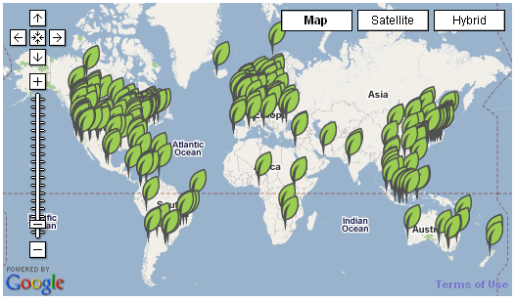
GREEN MAP SYSTEM, NY, SUA
► 900+ proiecte
► 65+ țări
► 550+ hărți publicate
► 5 mil. hărți tipărite
1995
2016

Slide 4


Slide 5


Slide 6
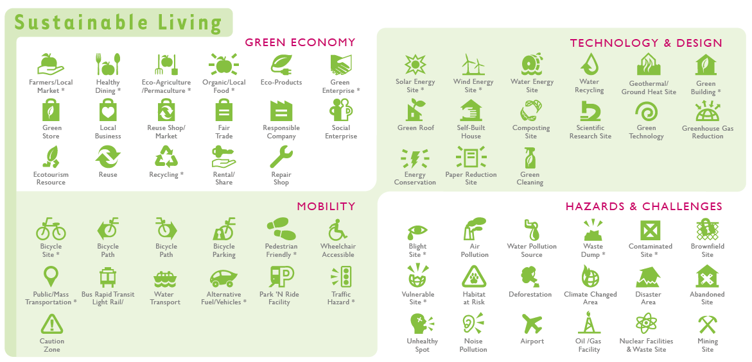

Slide 7
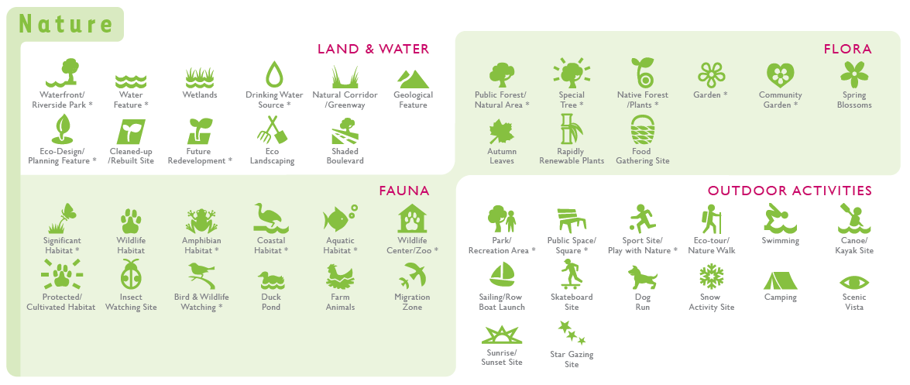

Slide 8
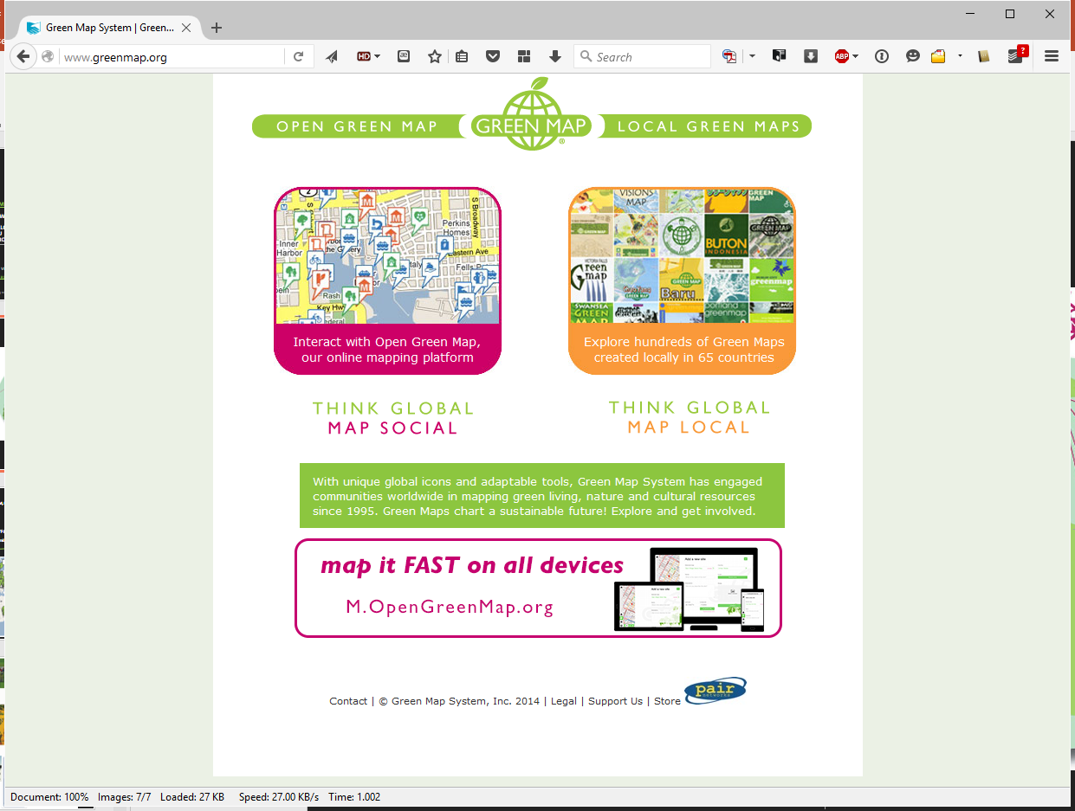

Slide 9
„1st Green Mapmakers Global Gathering“, Bellagio, Italia
2001
„1st European Gathering of Green Mapmakers“, Copenhaga, Danemarca
2003
Intern la Green Map System, New York, USA
2005
Harta Verde Bacău
2006
Harta Verde București
2008
Harta Verde Bistrița
2009
Harta Verde Cluj-Napoca
2010
Asociația Harta Verde România
2010
Alte proiecte harta verde: Arad, Oradea, Timișoara…
2013
m.OpenGreenMap.org
2014

Slide 10
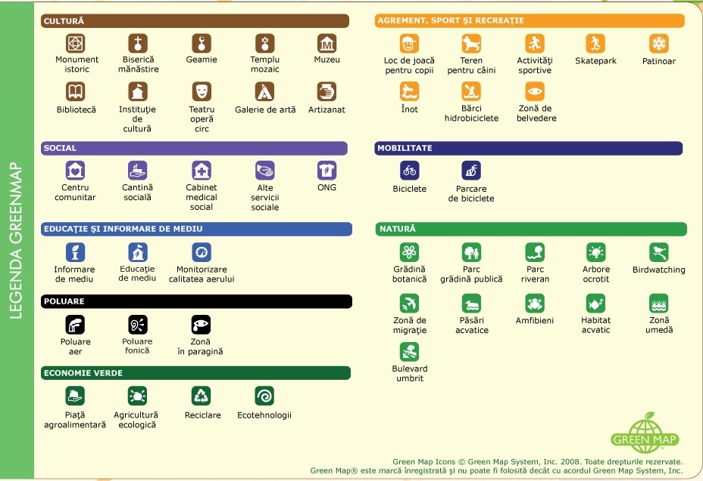
Harta Verde București
- 2008 -

Slide 11
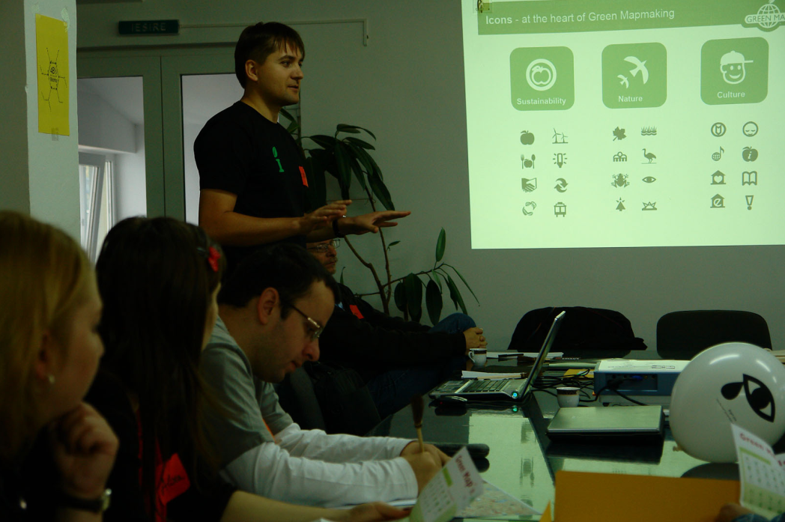

Slide 12
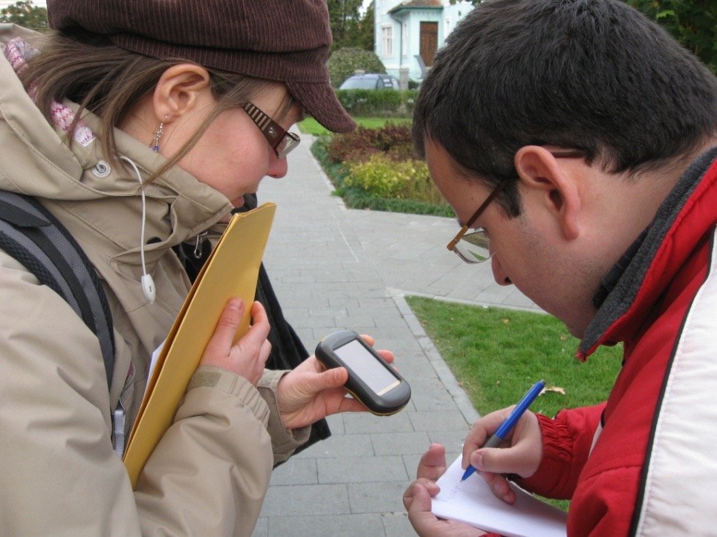

Slide 13
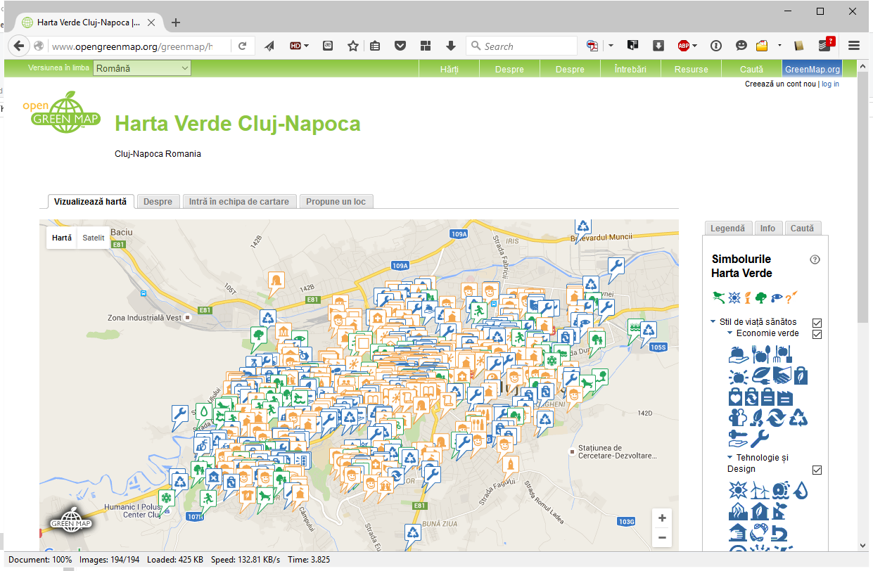

Slide 14
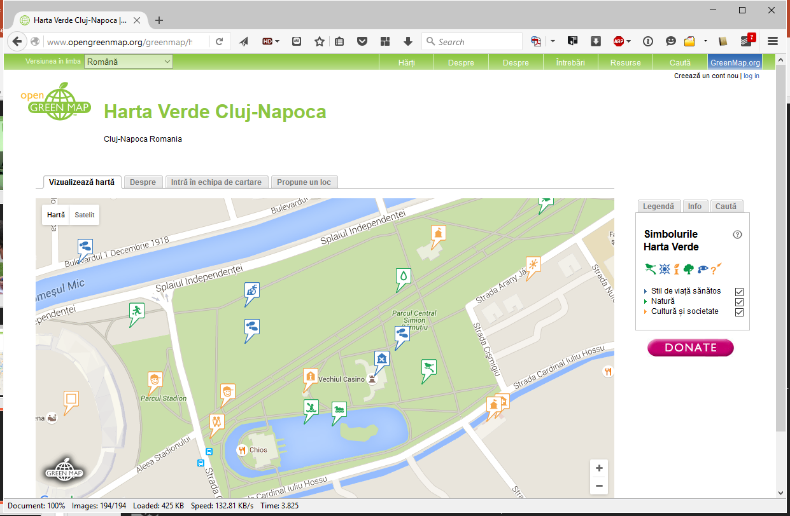

Slide 15
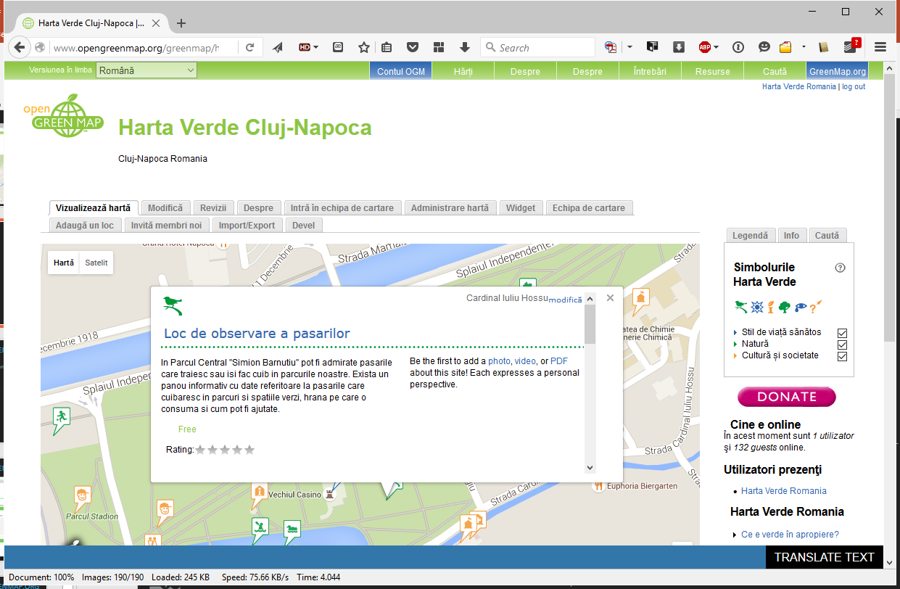

Slide 16
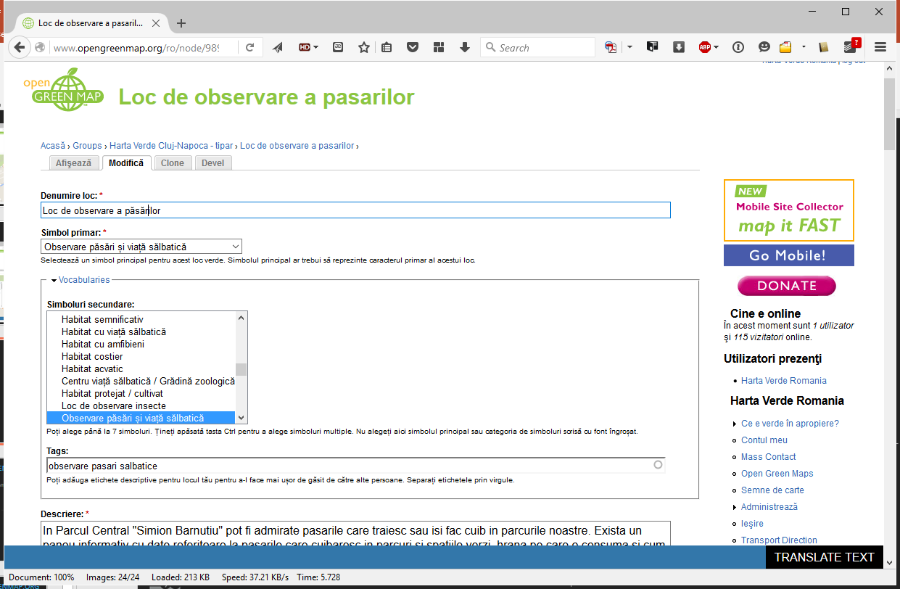

Slide 17
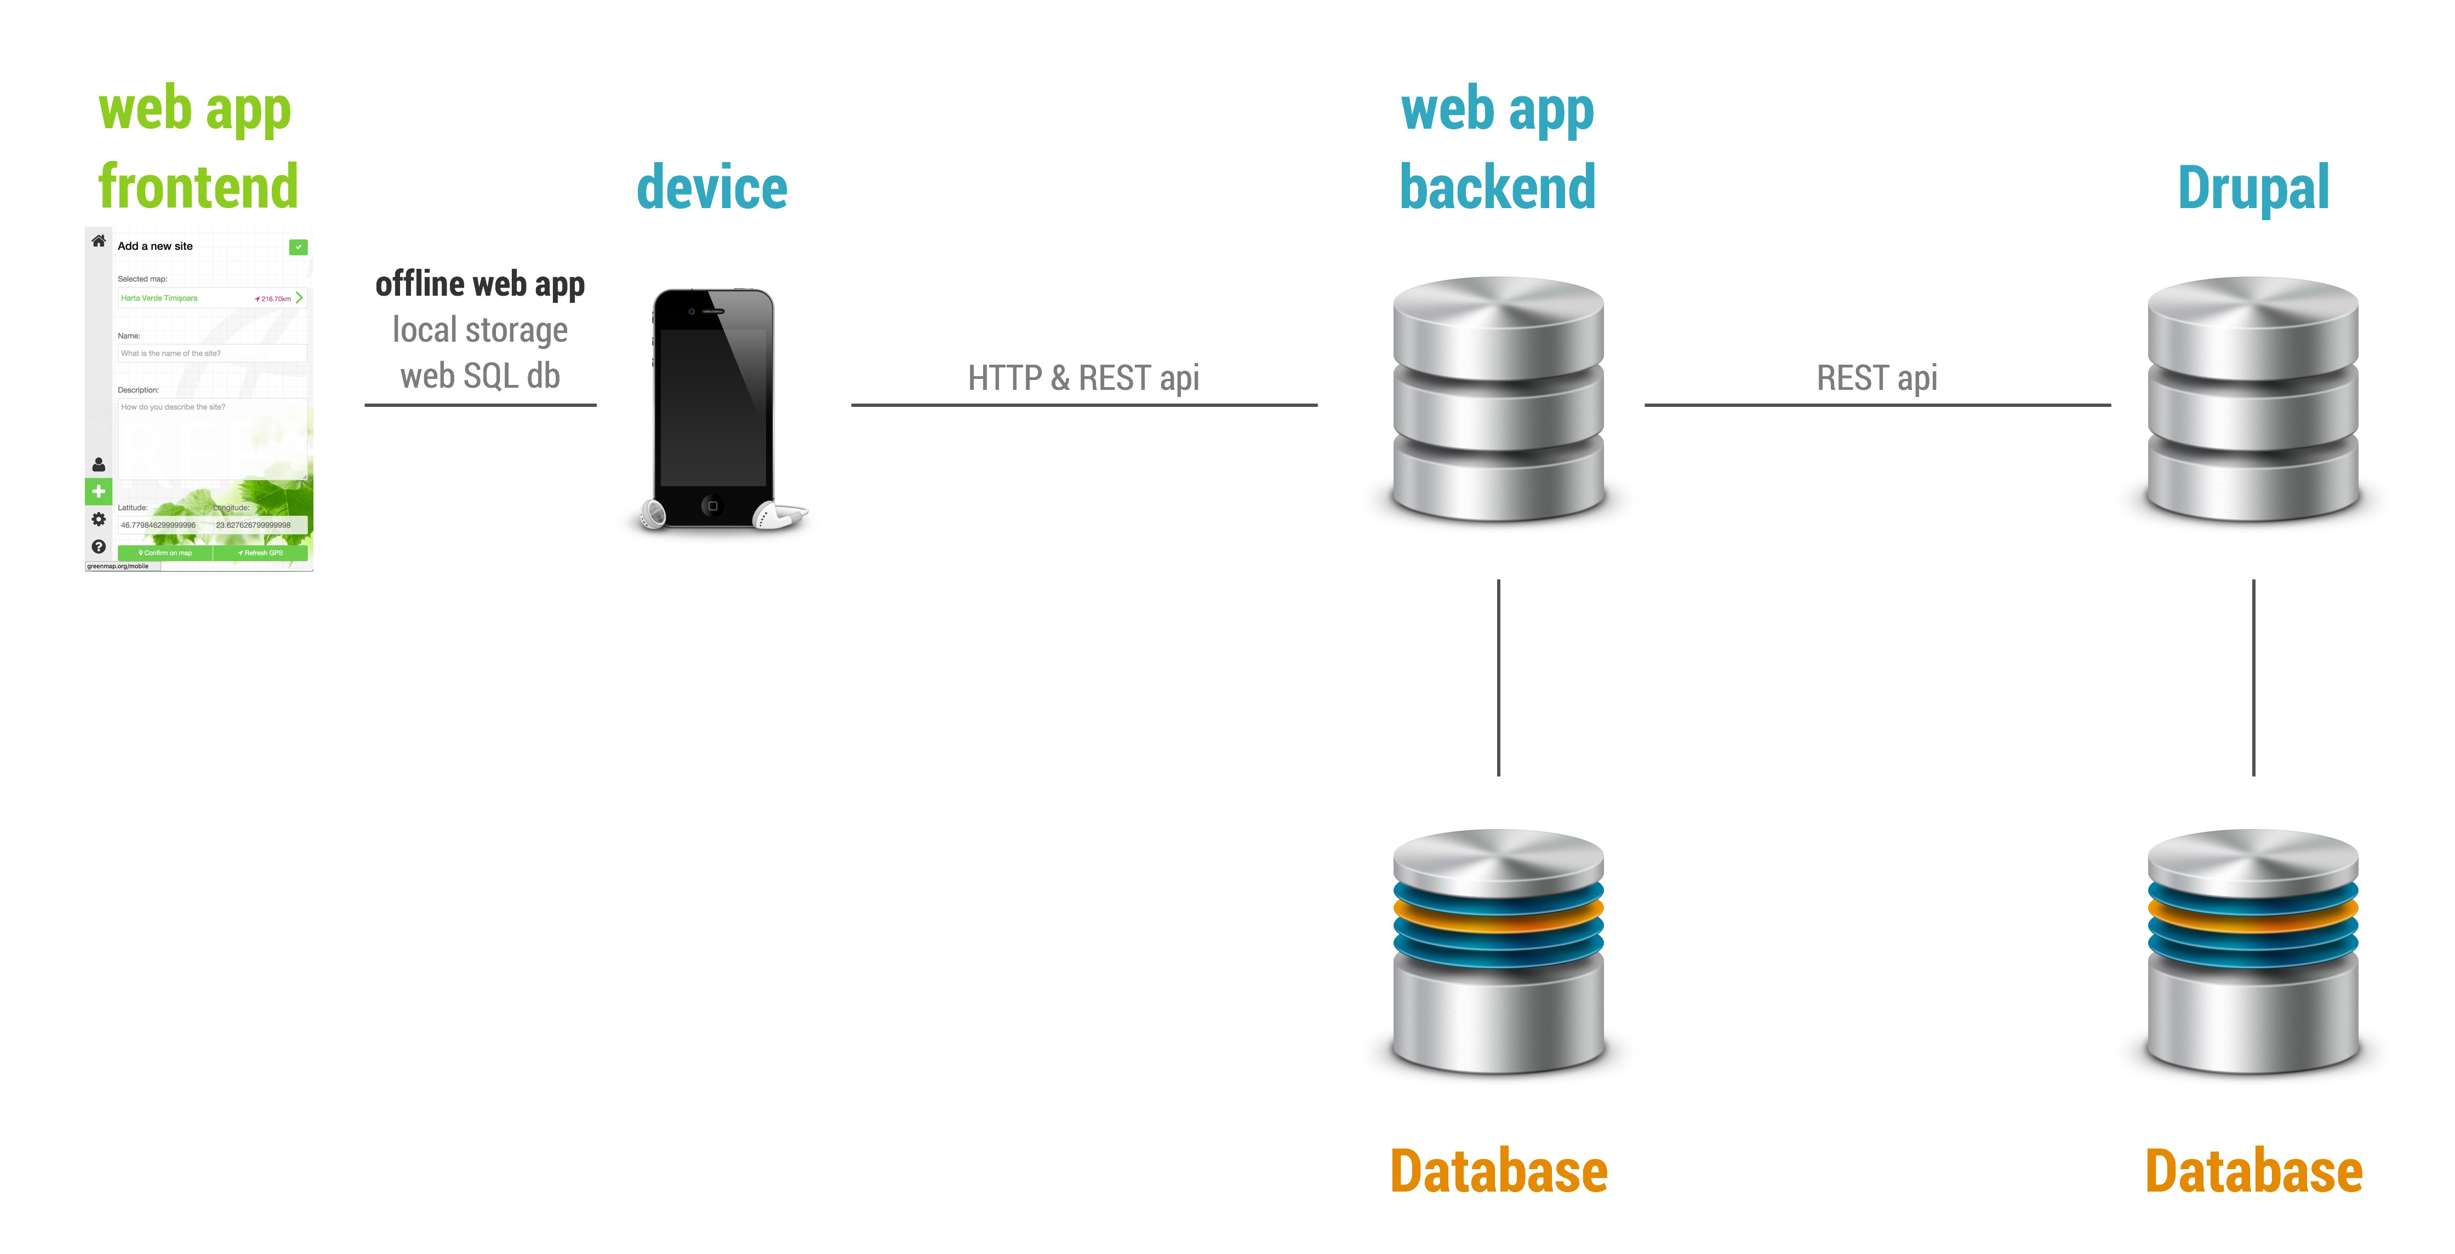
M.OpenGreenMap.org
aplicație web de colectare date - specificația „offline web applications“
Când un utilizator adaugă un loc de interes, înregistrarea din formular este convertită în format JSON și trimisă serverului OGM, care îl stochează într-o bază de date MySQL. Dacă utilizatorul nu e conectat la internet, datele se salvează local în local storage http://www.w3.org/TR/webstorage/#storage sau într-o bază de date sql http://www.w3.org/TR/webdatabase/ dacă browserul permite aceasta, până când va exista o conexiune către serverul web. O dată pe oră, aplicația descarcă o listă a proiectelor și a simbolurilor harta verde din serverul OGM, folosind un REST API.

Slide 18
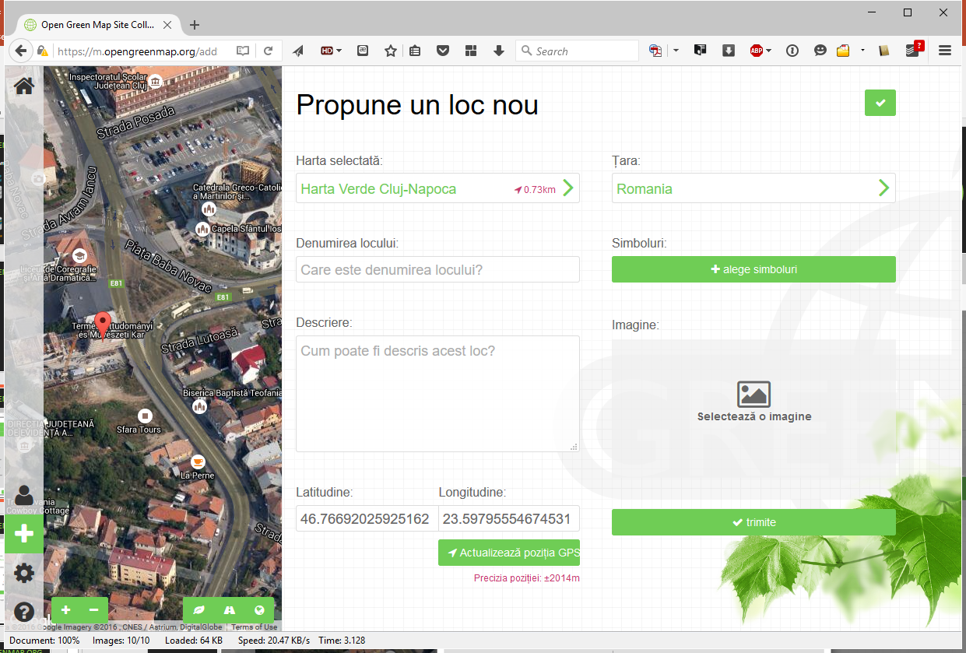
M.OpenGreenMap.org

Slide 19
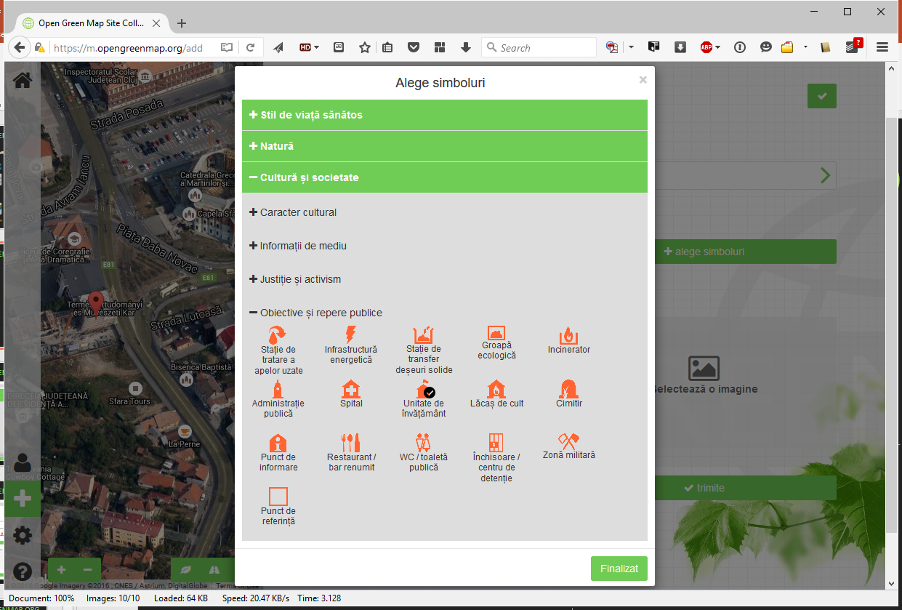
M.OpenGreenMap.org

Slide 20
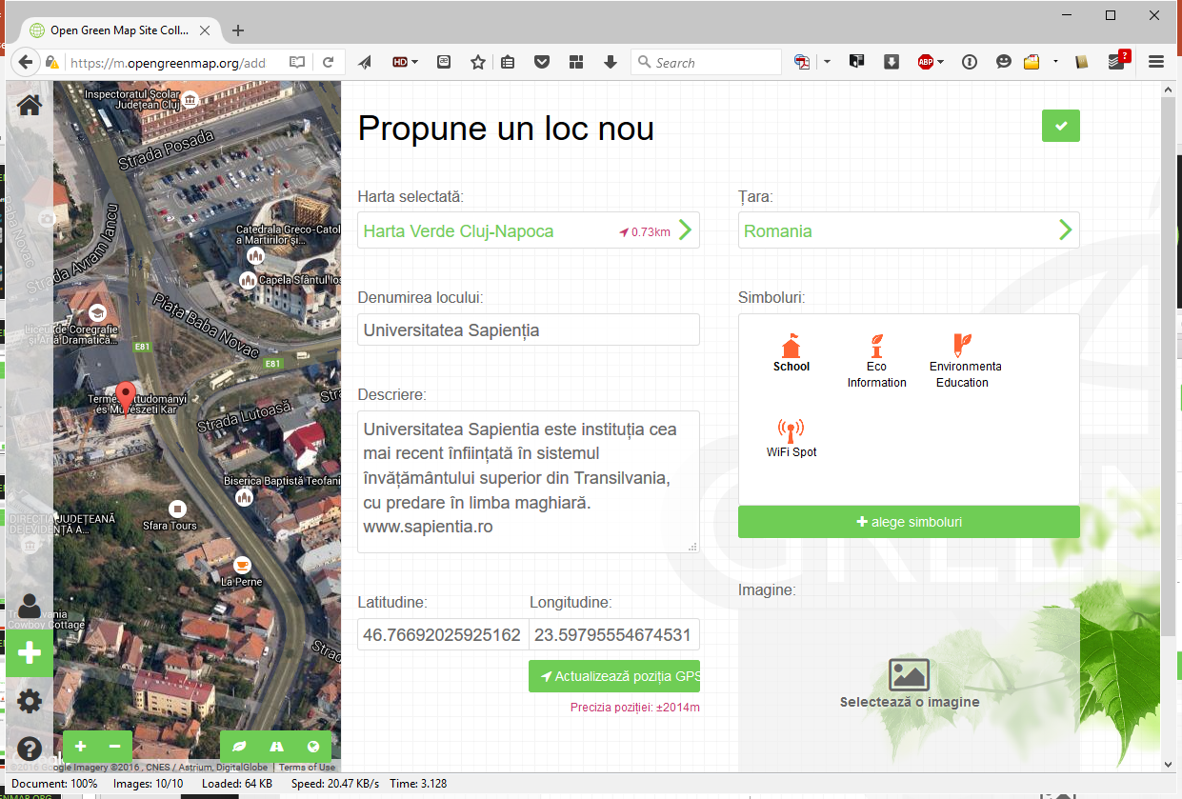
M.OpenGreenMap.org

Slide 21
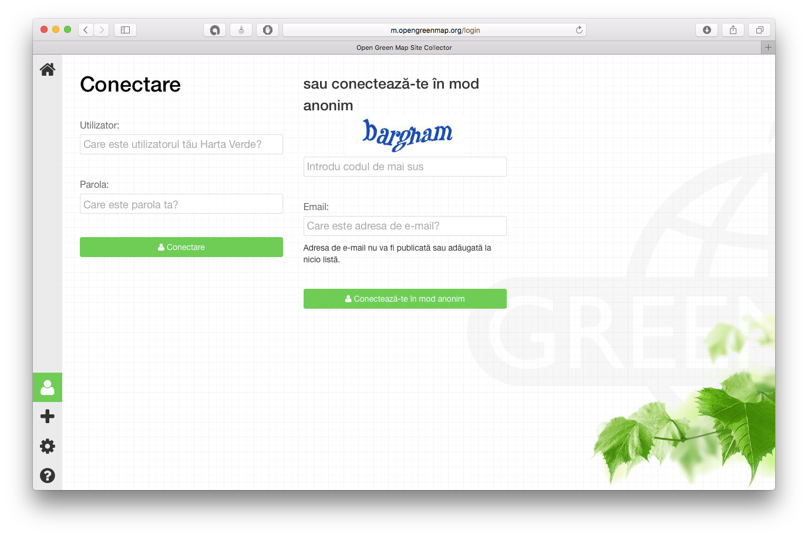
M.OpenGreenMap.org

Slide 22
M.OpenGreenMap.org
Vă mulțumim pentru atenție!

